Slide 1
www.zeitfuerdeutsch.com

Slide 2
Hobbies 1 – Hobbys 1
LO: Say, make and write sentences about hobbies
SC
I can name some sports and other hobbies
I can conjugate verbs
I can say when I do some hobbies
I can make and write sentences about hobbies
I can talk and write about other people’s hobbies
I can use the connectives ‘und’, ‘oder’ and ‘aber’

Slide 3
Das Kartenspiel
Yes, correct
No, incorrect
Good
Super
Excellent
Fantastic
Brilliant
Wonderful
Great
Tremendous/super/great
Beautiful/great
Ja, Richtig
Nein, Falsch
Gut
Super
Ausgezeichnet
Fantastisch
Brilliant
Wunderbar
Großartig
Prima
Schön

Slide 4
To play - Spielen
I play
You play
He plays
She plays
It plays
They play
We play
Ich spiele
Du spielst
Er spielt
Sie spielt
Es spielt
Sie spielen
Wir spielen

Slide 5
‘Play’ words
Football
Tennis
Rugby
Hockey
Cricket
Netball
Guitar
Music
On the computer
Computer games
With friends
Fussball
Tennis
Rugby
Hockey
Kricket
Korbball
Gitarre
Musik
Am Computer
Computerspiele
Mit Freunden

Slide 6
To go - gehen
I go (to the cinema)
You go
He goes
She goes
It goes
They go
We go
Ich gehe (ins Kino)
Du gehst
Er geht
Sie geht
Es geht*
Sie gehen
Wir gehen

Slide 7
To stay - bleiben
I stay (at home)
You stay
He stays
She stays
It stays
They stay
We stay
Ich bleibe (zu Hause)
Du bleibst
Er bleibt
Sie bleibt
Es bleibt
Sie bleiben
Wir bleiben

Slide 8
To swim - schwimmen
I swim
You swim
He swims
She swims
It swims
They swim
We swim
Ich schwimme
Du schwimmst
Er schwimmt
Sie schwimmt
Es schwimmt
Sie schwimmen
Wir schwimmen

Slide 9
To run - rennen
I run
You run
He runs
She runs
It runs
They run
We run
Ich renne
Du rennst
Er rennt
Sie rennt
Es rennt
Sie rennen
Wir rennen

Slide 10
To do gymnastics - turnen
I do gymnastics
You do gymnastics
He does gymnastics
She does gymnastics
It does gymnastics
They do gymnastics
We do gymnastics
Ich turne
Du turnst
Er turnt
Sie turnt
Es turnt
Sie turnen
Wir turnen

Slide 11
When? – Wann?
Morgens
Nachmittags
Abends
Nachts
Am Montagmorgen
Am Dienstagnachmittag
Am Mittwochabend
Am Donnerstagnacht
Mornings
Afternoons
Evenings
Nights
On Monday morning
On Tuesday afternoon
On Wednesday evening
On Thursday night

Slide 12
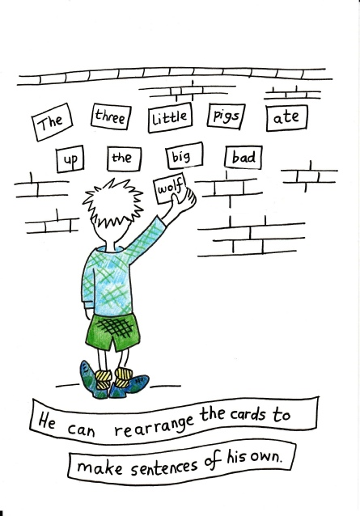
Make a Sentence
und - and
oder - or
aber - but

Slide 13
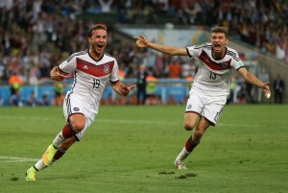
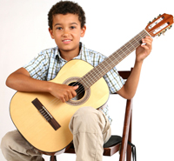
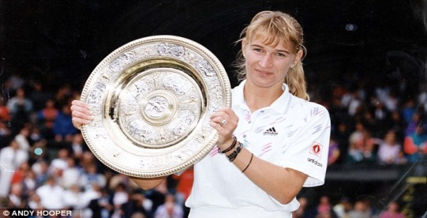
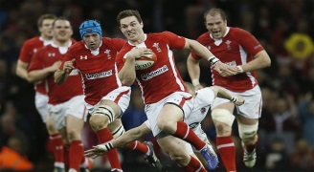
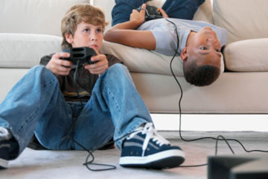
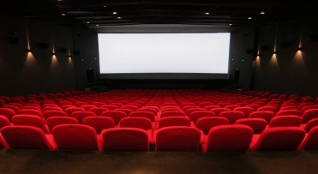
Was machen Sie? - What are they doing?
Was machst du gern? - What do you like to do?

Slide 14
Hobbies 1 – Hobbys 1
LO: Say, make and write sentences about hobbies
SC
I can name some sports and other hobbies
I can conjugate verbs
I can say when I do some hobbies
I can make and write sentences about hobbies
I can talk and write about other people’s hobbies
I can use the connectives ‘und’, ‘oder’ and ‘aber’

